Slide 1
粉絲團營運技巧大進擊
品牌和消費者溝通及互動的平台

Slide 2
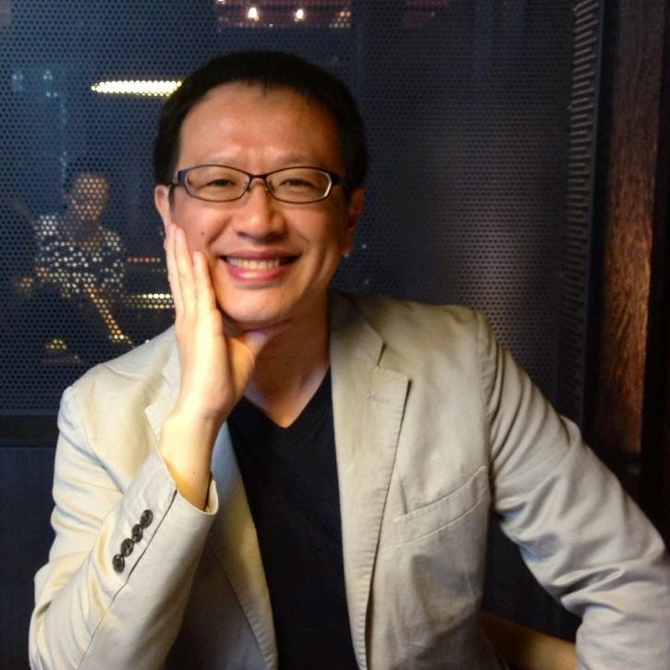
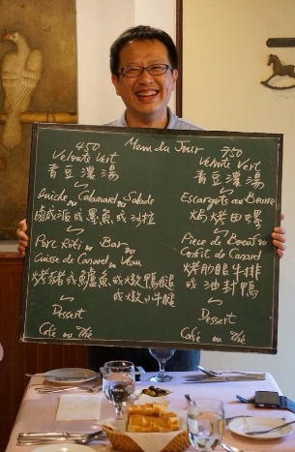
ABOUT mE
曾憲虹。CHARBY
_{1. 47歲的已婚男士、育有一女}
_{2. B型處女座。喜歡閱讀、欣賞電影}
_{3. 70%的親近家人、週遭朋友為女性同胞}
_{4 . 20年的職場生涯，其中網路工作佔17年}

Slide 3
Agenda
01
02
03
04
背景和特色
小編、分類與主題
三要與三不要
案例分享
Facebook的現況發展
了解目的→創造動機→粉絲互動→成效分析
經營FB粉絲團的注意事項與提醒
介紹FB的案例

Slide 4
01
背景和特色
Facebook的現況發展

Slide 5
Facebook 使用者輪廓
每一日
每個月
>1,500萬
>1,300萬
>1,110萬
>970萬
活躍
使用者
行動版
使用者
活躍
使用者
行動版
使用者
73%的每月活躍使用者每天都會上FB
FB在台灣使用人數已達到1,800多萬人，普及率高達80%以上，黏著度也相當高。
其特點除了能夠透過多種條件設定鎖定族群，還能同時涵蓋PC與行動裝置。

Slide 6
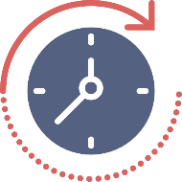
台灣使用者分析
性別比例
年齡占比
13-20
50%
50%
21-30
8.6M
8.6M
31-40
41-50
50+
每月用戶的互動數值
使用時間
LIKE
COMMENT
SHARE
平均每月使用時間
高達72.2小時
7.65M
2.0M
1.7M

Slide 7
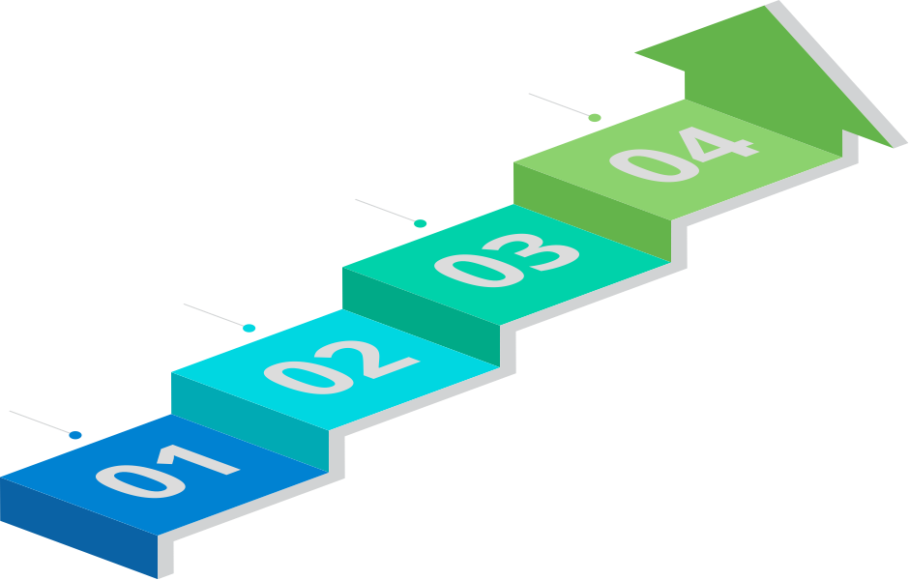
為什麼要經營粉絲團？
．溝通媒介 ．聚集共同興趣者 ．品牌知名度提升 ．創造銷售業績
增加粉絲
活動宣傳
品牌曝光
品牌經營

Slide 8
Facebook六大特性
互動性強
創造粉絲與品牌的對話機會 與粉絲更深入溝通
正向模式
按讚模式
為品牌增加好感度
精準目標
擁有最多真實用戶資料 協助精準找到消費者
口碑行銷
擁有強大的口耳相傳特性 提高品牌宣傳力
多元廣告類型
提供多種廣告類型 滿足不同的行銷目標
多螢曝光
橫跨桌機、手機與平板 讓廣告資訊同時呈現

Slide 9
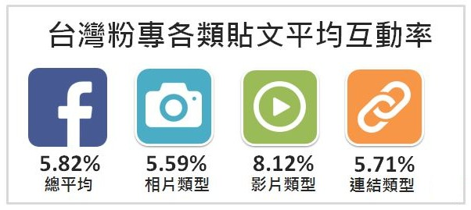
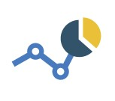
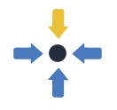
ㄧ定要下廣告嗎
社群媒體(Facebook) 走進你/妳的生活圈
Facebook 不斷調整演算法，粉絲團的觸擊率不斷的下滑。
尋找粉絲
互動分享
創造流量
- 使用率最高年齡層是25~44歲的上班族，約1,040萬人
- 粉專按讚人數中，會被貼文觸及到的粉絲數低於10%
影音黏著
- 付費替專頁或貼文增加曝光的粉專數，占全體粉專的45%

Slide 10
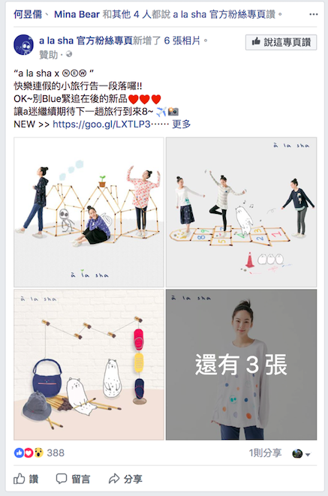
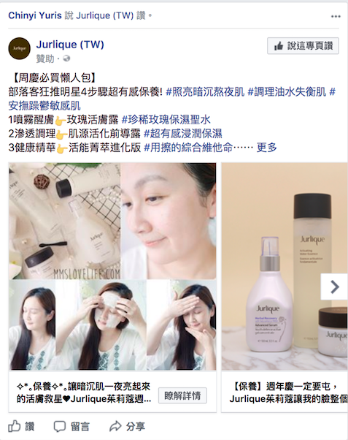
讚廣告_Facebook
社群媒體(Facebook) 走進你/妳的生活圈
適用目標：增加粉絲數，直接吸引陌生客源，進而轉化為粉絲好友，提高PO文自然觸及率。

Slide 11
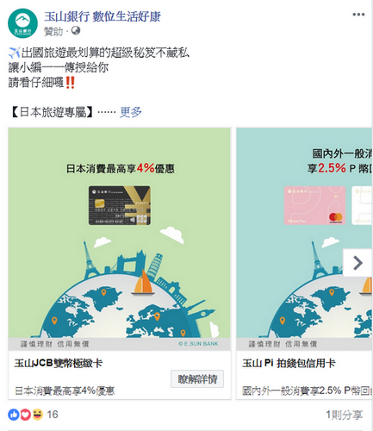
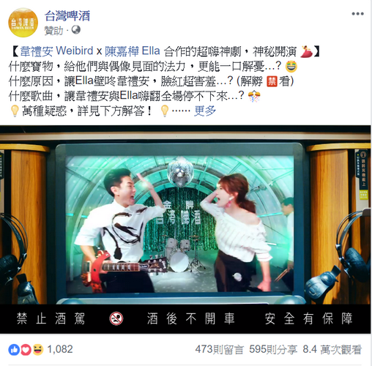
貼文廣告_Facebook
社群媒體(Facebook) 走進你/妳的生活圈
適用目標：利用大尺寸圖片曝光，活動曝光推廣，吸引消費者目光，活化粉絲互動率。

Slide 12
02
小編、分類與主題
了解目的→創造動機→粉絲互動→成效分析

Slide 13
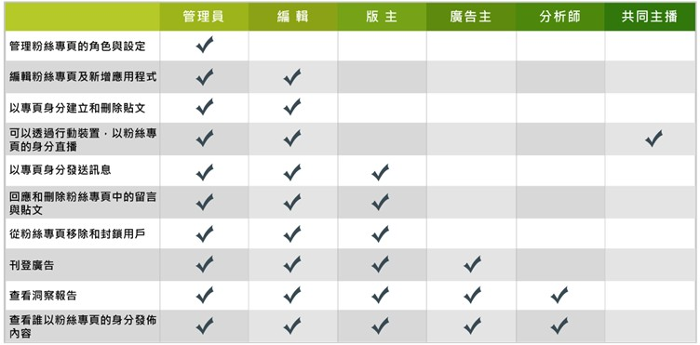
粉絲團管理帳號
多人共同經營粉絲專頁時，依據不同的角色任務來設定開放使用權限

Slide 14
粉絲團的類型屬性
因為興趣或喜好而群聚的社群，傳遞訊息的概念不同，經營方式也不一樣
素人或公眾人物 如：酪梨壽司、蔡阿嘎、吳宗憲、侯友宜 …
協會或團體 台灣世界展望會、法鼓山、我是三峽人、果陀劇場 …
品牌或企業 NIKE、Häagen-Dazs、玉山銀行、經濟日報 …

Slide 15
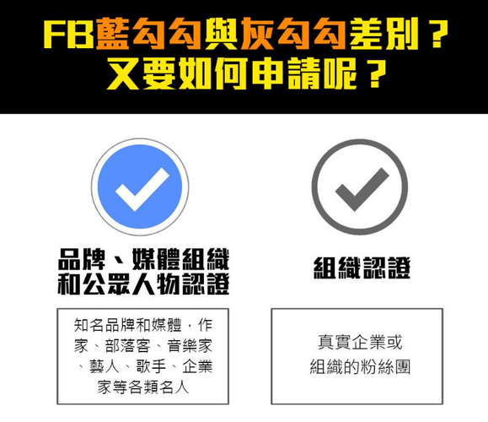
粉絲團不同色的勾勾
不論藍勾勾還是灰勾勾，都能在搜尋結果中排得較前面，有效增加觸及率
藍色標章： 經 FB 認證屬於公眾人物、媒體或品牌 的真實專頁或個人檔案。
灰色標章： 經 FB 認證屬於該企業或組織的真實專頁 或個人檔案。

Slide 16
臉書的演算法
2018年祖柏克開始調降粉絲專頁的觸及率，包含品牌、商業、媒體等類型
取捨目標
量
質
粉絲數
互動率

Slide 17
03
三要與三不要
經營FB粉絲團的注意事項與提醒

Slide 18
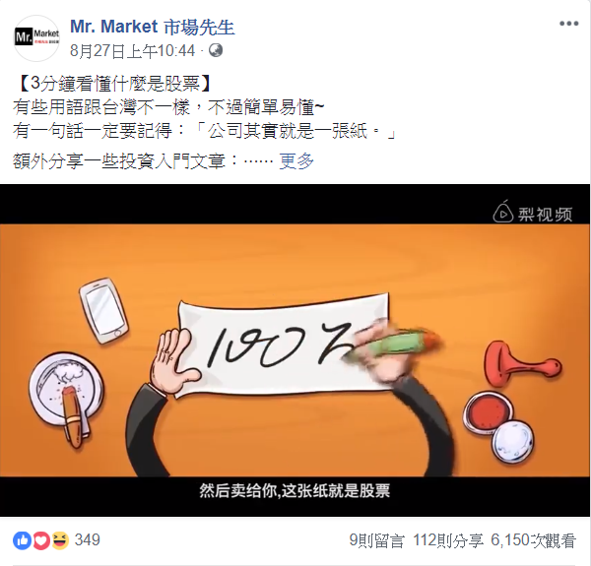
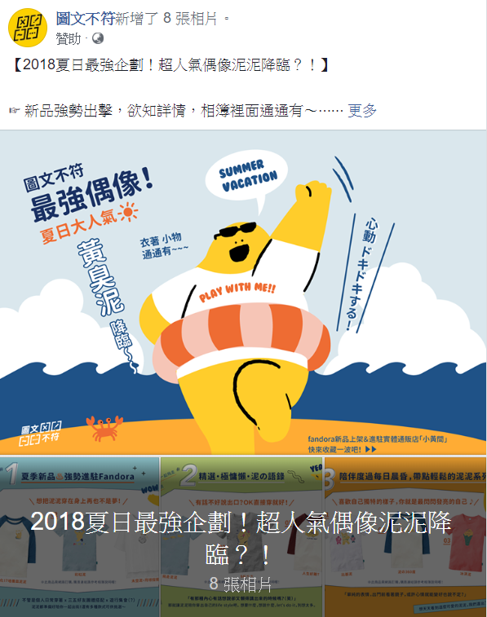
FB第一要：貼文有主題
與粉絲說話需要營造主題，設定時間、時事、節慶、互動、擴散 … 等等

Slide 19
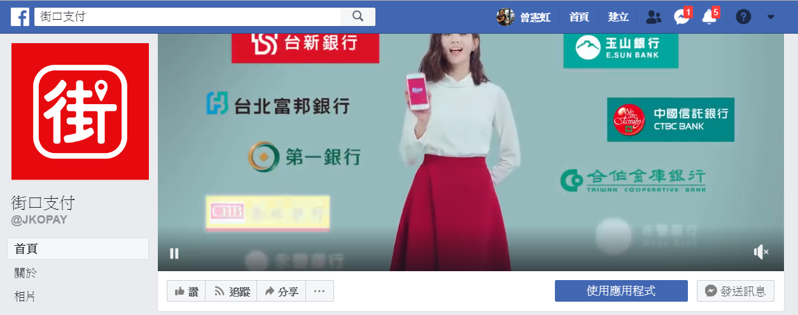
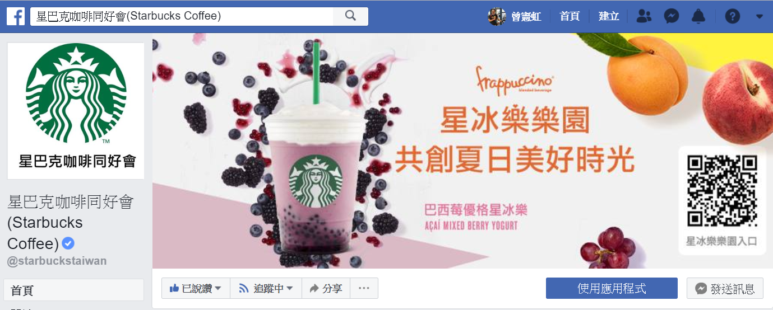
FB第二要：封面照片要用心
透過主動搜尋、網址分享還是慕名而來，第一印象留下心佔率

Slide 20
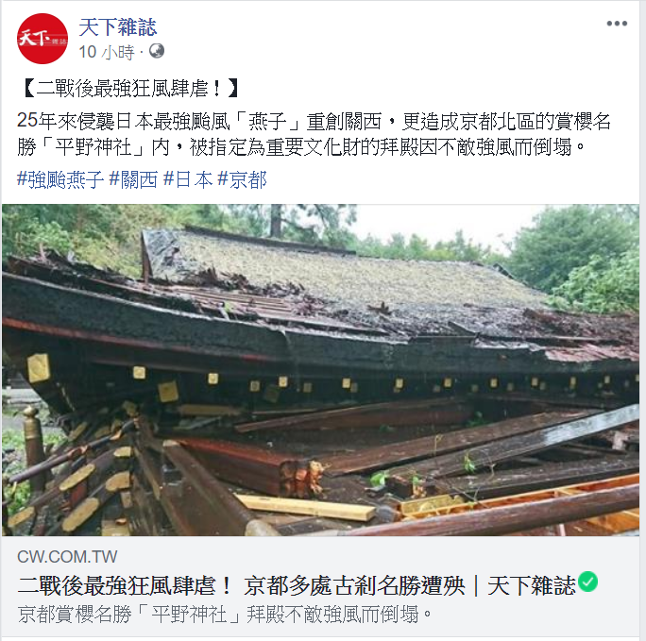
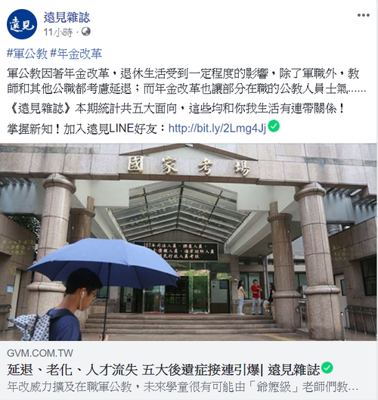
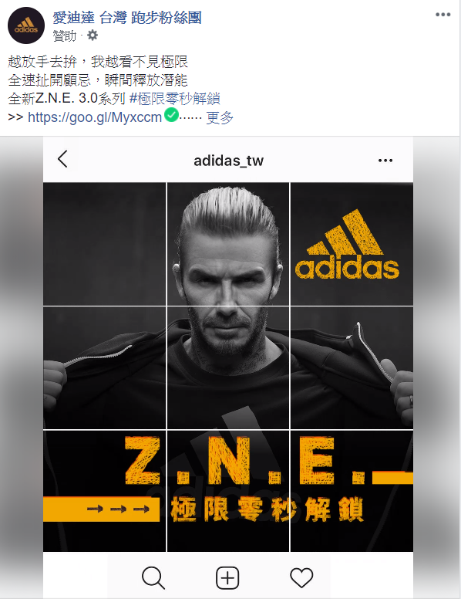
FB第三要：善用#Hashtag
主題標籤的功用，第一為分類，第二為話題，第三為加強語氣

Slide 21
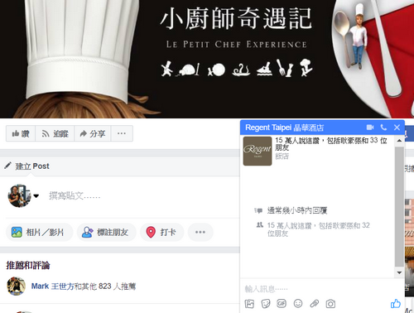
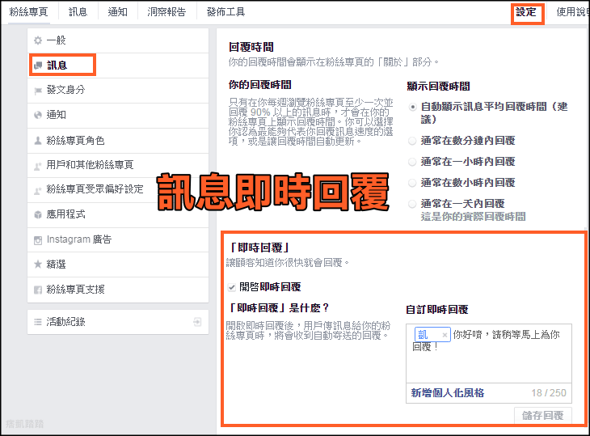
FB一不要：延誤回覆留言
粉絲透過Messanger留言，請不要超過12小時，善用自動回覆功能

Slide 22
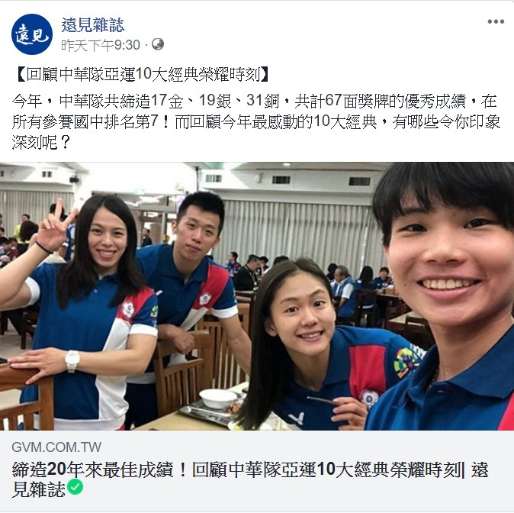
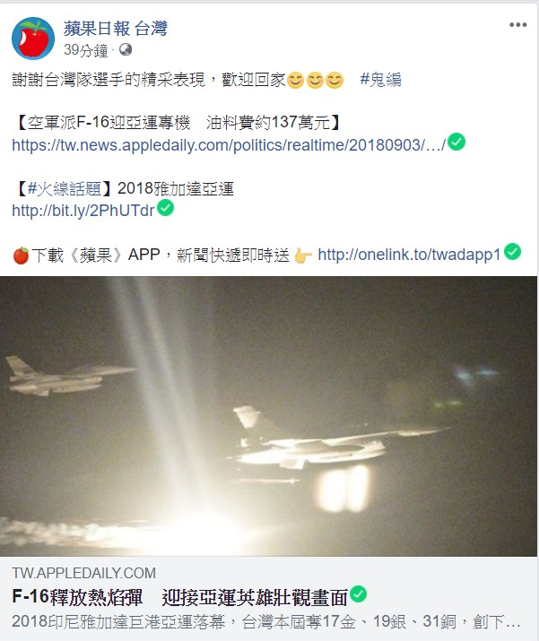
FB二不要：畫虎不成反類犬
小編PO文送出前，請務必仔細檢查，包含切換不同載具、帳號名稱與文案

Slide 23
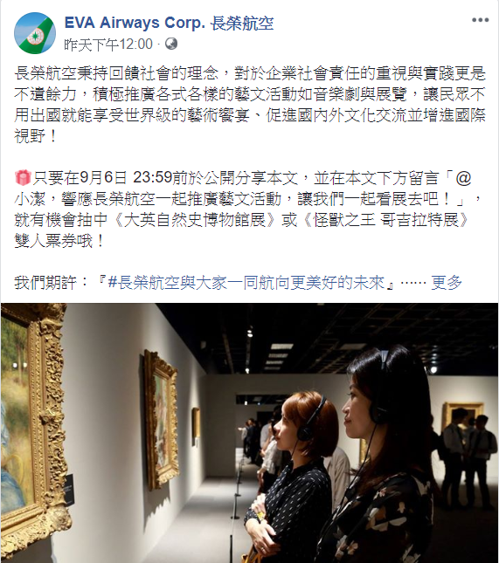
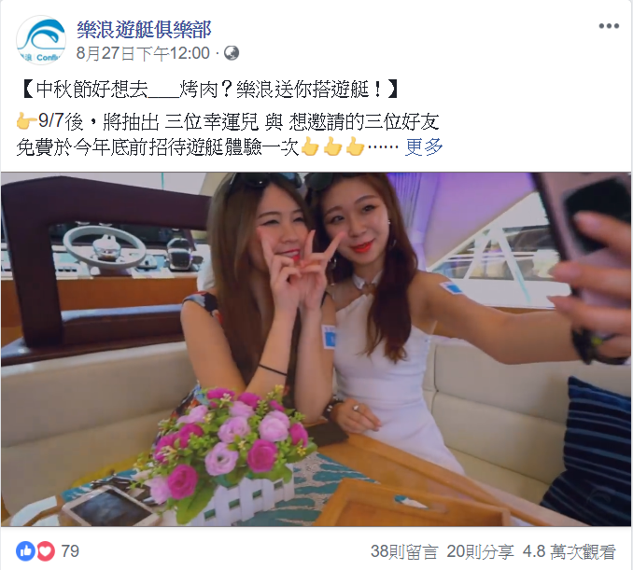
FB三不要：要求用戶按讚、分享、Tag朋友
FB已經開始降低這類型貼文的擴散度，更明顯的降低觸及率。

Slide 24
04
案例分享
介紹FB的案例

Slide 25
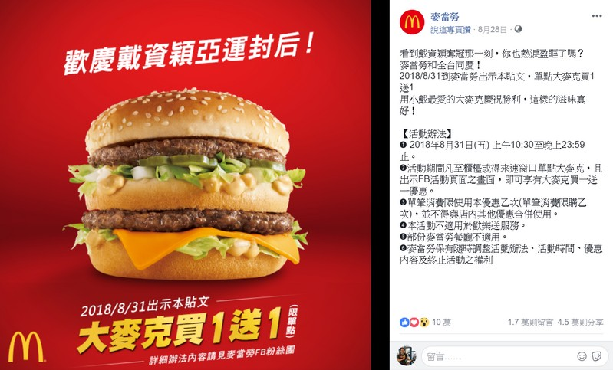
自然觸及》提高互動率：促銷活動
恭賀戴資穎亞運奪冠，麥當勞推出大麥克買一送一活動，全台大塞人

Slide 26
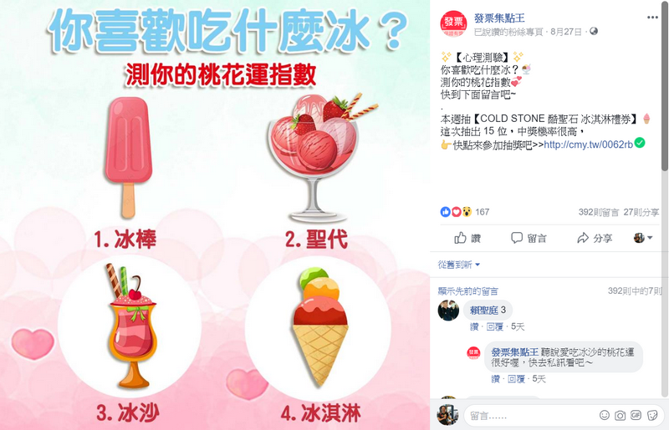
自然觸及》提高互動率：心理測驗
不論藍勾勾還是灰勾勾，都能在搜尋結果中排得較前面，增加觸及率

Slide 27
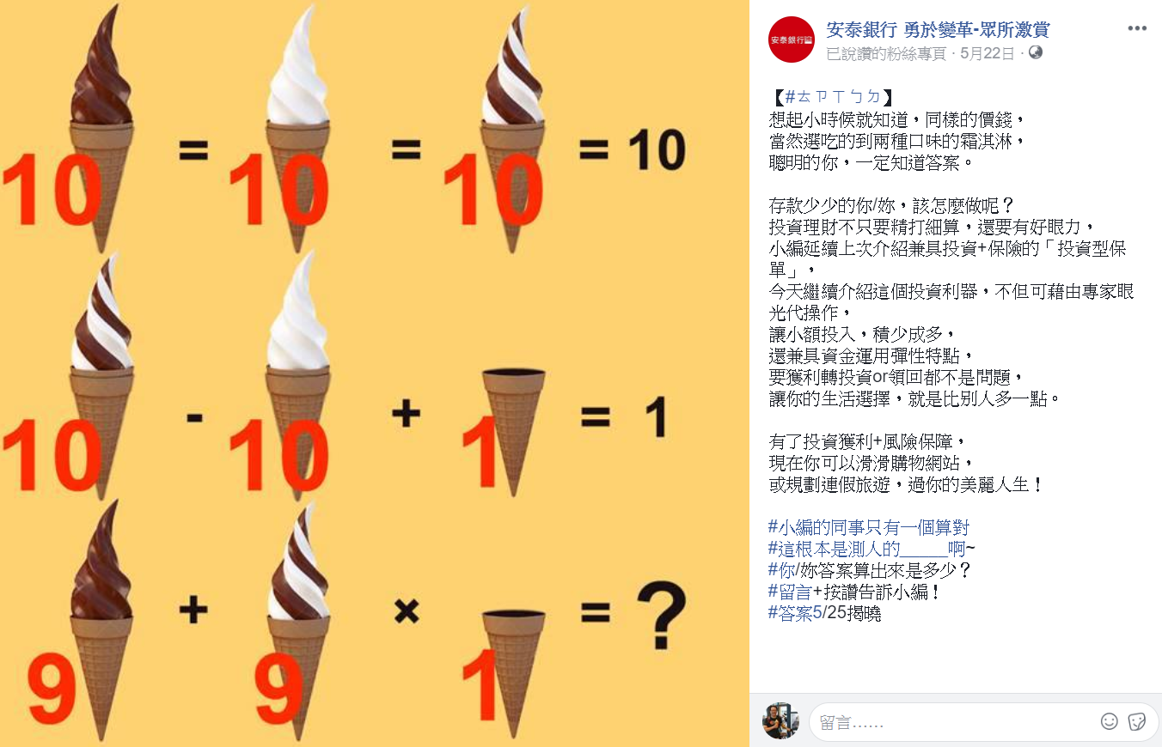
自然觸及》提高互動率：機智問答
數學考驗題，不只要細心還要有耐心，和其他粉絲一起比比看

Slide 28
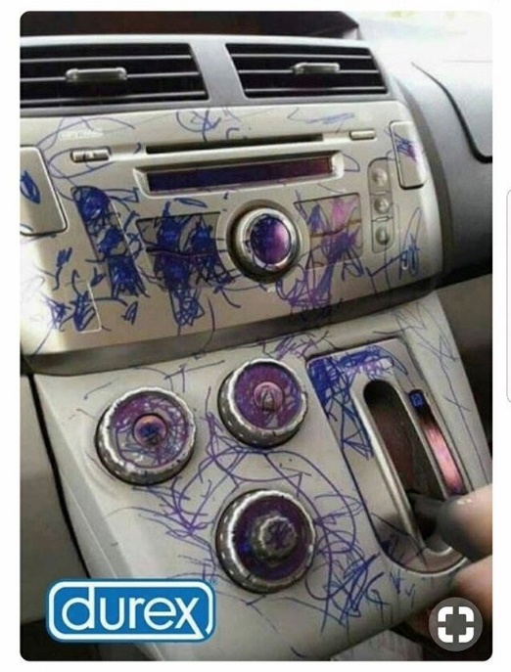
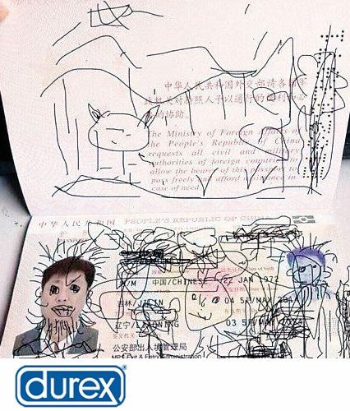
自然觸及》提高互動率：品牌趣味
品牌價值由誰來定? 粉絲支持品牌的心，往往決定溢價購買的能量

Slide 29
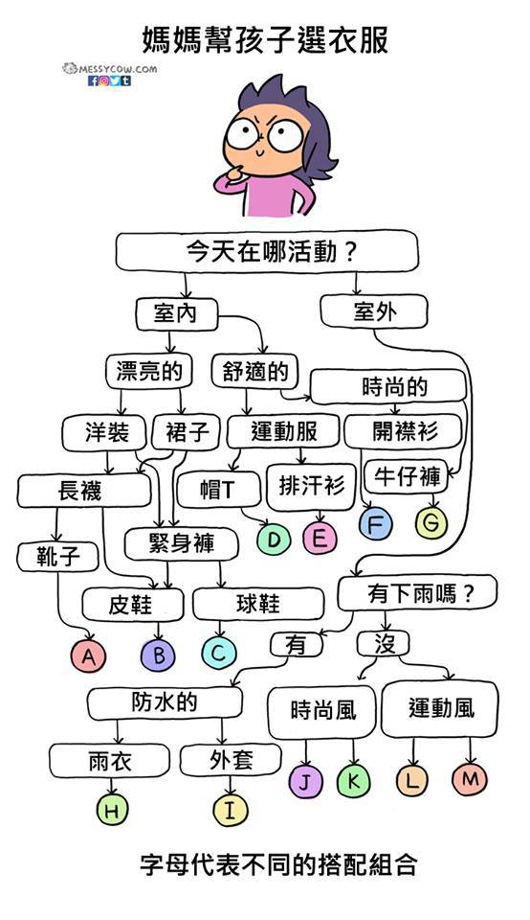
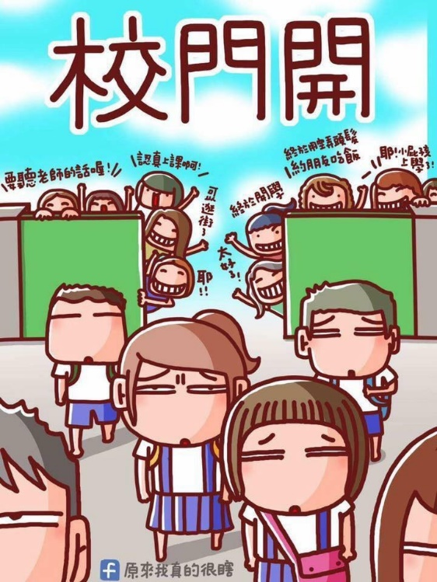
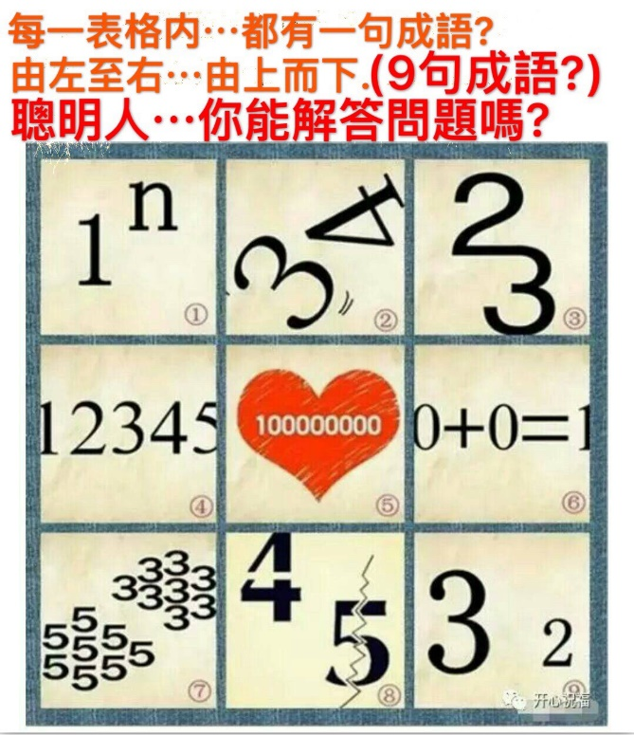
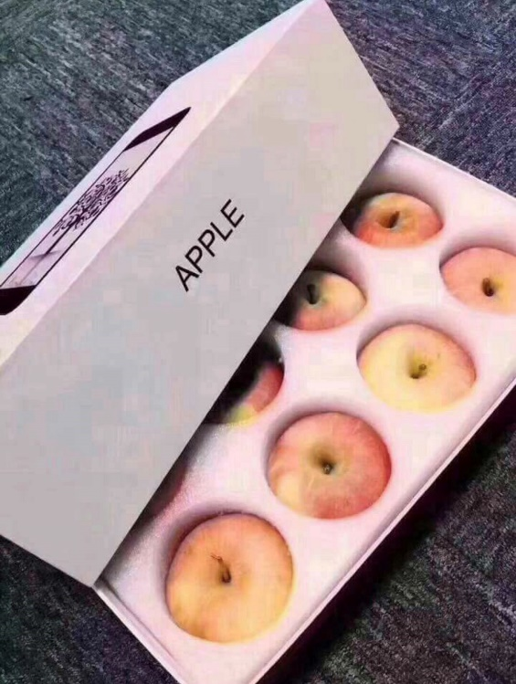
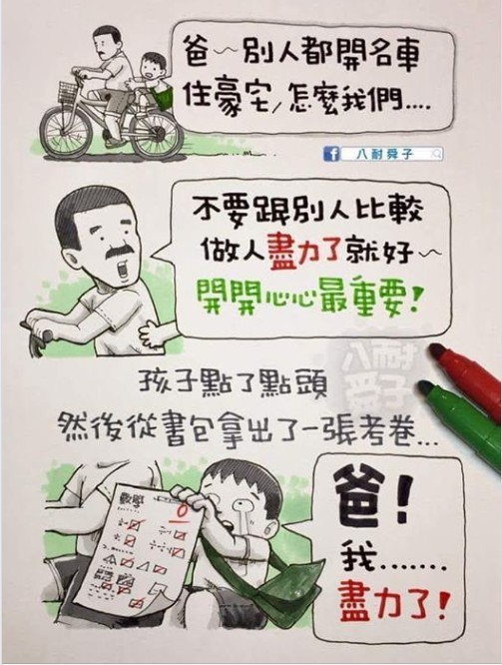
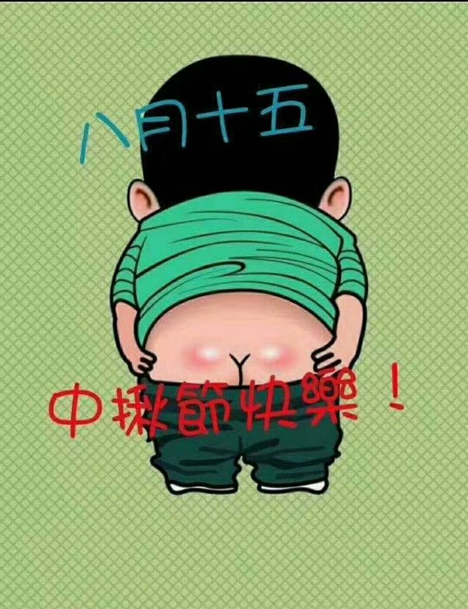
自然觸及》提高互動率：素材能量
追求自然擴散的梗王，總會讓眾家小編追隨，這場戰役比的是靈活的腦波

Slide 30
THANKS

